Slide 1
Географија VI одд 18.05. до 22.05.2020 Тема: СФЕРА НА ОРГАНСКИОТ СВЕТ (БИОСФЕРА) Наставна содржина: Населението на Земјата
Населението на Земјата
Првите луѓе и првите населби се појавиле во жешкиот топлински појас. Во овие предели луѓето постојано имале поволни климатски услови и изобилство на храна. Во понатамошниот период, луѓето се населиле и во умерениот топлински појас.
Бројно движење и природен прираст на населението
Светска популација претставува број на живи луѓе на планетата Земја. Денес на Земјата живеат околу 7,8 милијарди луѓе. Оваа бројка е во постојан пораст. Во 1804г. е направена првата проценка за бројноста на населението на околу една милијарда луѓе. Во 1965 г., светската популација броела 3,5 милијарди луѓе.
Најважни фактори за зголемување на бројот на населението се:
Унапредување на медицината
Развојот на науката и техниката
Подобрување на квалитетот на храната и
Намалени физички активности на луѓето
Овие иновации го зголемиле животниот век на луѓето. Бројот на жители на Земјата се зголемува за 50 до 55 милиони годишно.
https://www.worldometers.info/world-population/

Slide 2
Природен прираст е процентот на зголемување на популацијата на едно населено место или целата Земја.
Природниот прираст зависи од многу фактори и е различен во разни делови на Земјата.
Во слабо и средно развиените држави е повисок, а во високо развиените држави е низок или негативен природниот прираст.
Густина на населеност на Земјата
Земјата е различно населена во различни делови. Густината на населеност е тесно поврзана со:
Климата
Релјефот
Присуство на вода и
Стопански развој на средината
Најгусто населени региони се градовите во умерениот топлински појас. Најслабо населени региони на Земјата се во студениот топлински појас.
Областите кои се постојано населени и постојано живеат луѓе се нарекува екумена.
Ненаселените области на копнениот дел на земјата се нарекува анекумена.

Slide 3
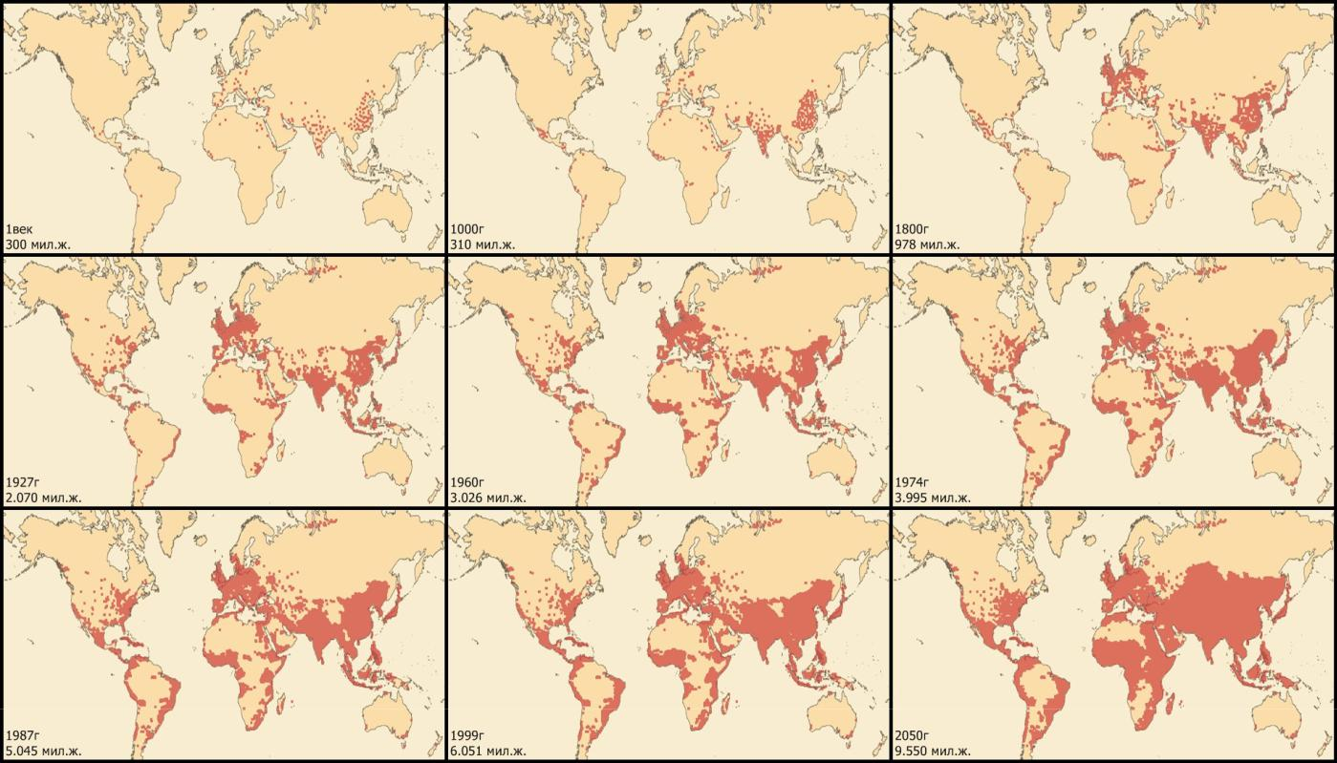
Ширење на екумената во текот на историјата 1век (200мил.), 1500 (450мил.), 1650 (500мил.), 1750 (700мил.), 1804 (1млрд), 1927 (2млрд), 1960 (3млрд), 1974 (4млрд), 1987 (5млрд), 1999 (6млрд), 2011 (7млрд)

Slide 4
